Slide 1


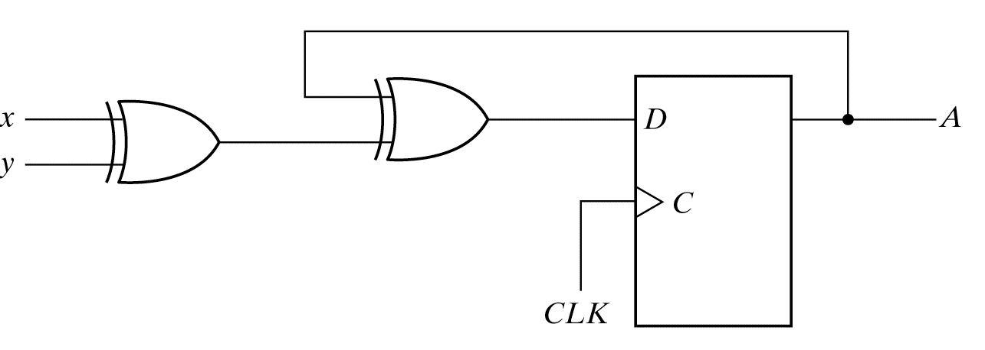

Chapter 3 时序逻辑设计 Sequential Logic Design -2
数字逻辑 与 部件设计 Digital Logic & Component Design
xgsun@fudan.edu.cn

Slide 2
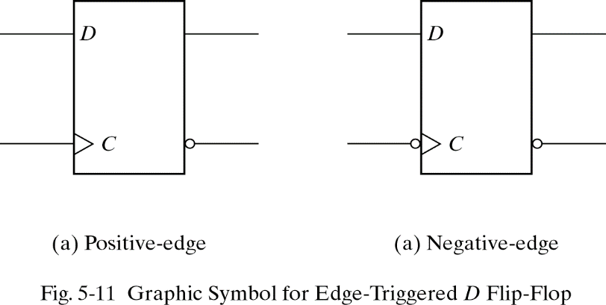
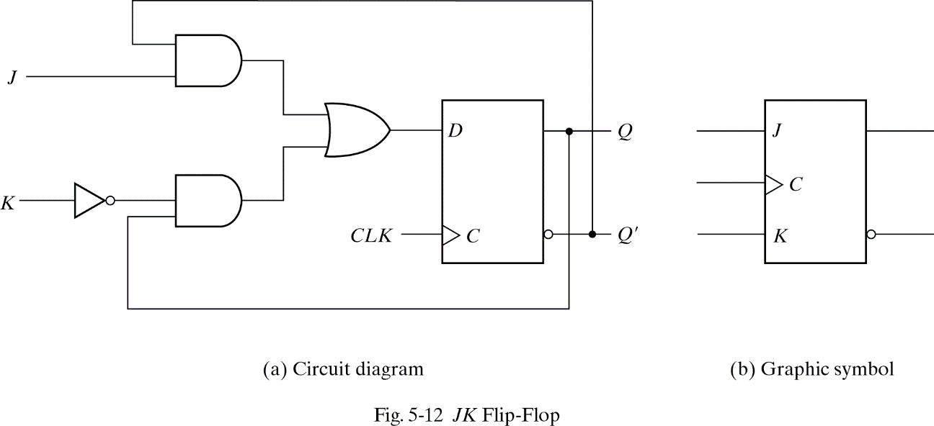
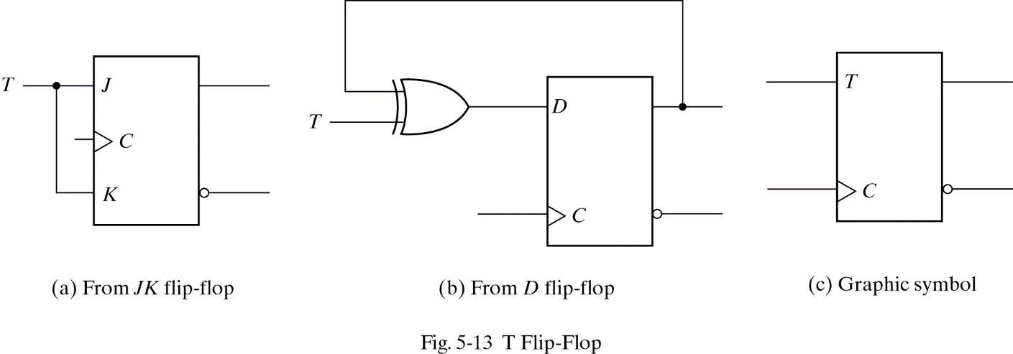
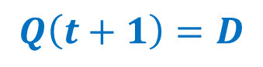
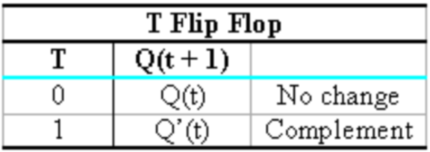
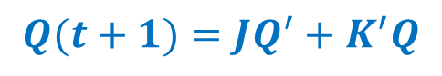
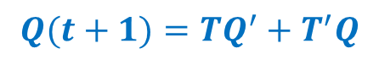
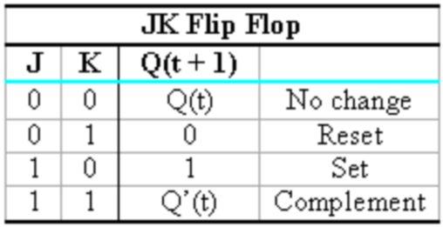
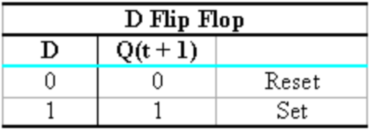
触发器
D触发器
JK触发器
T触发器
特征表：以表格形式描述触发器的逻辑功能.
特征方程：以方程形式描述触发器的逻辑功能. 次态=$f$(输入,现态)
$$Q\left(t+1\right)=D$$
$$Q(t+1)=JQ^{′}+K^{′}Q$$
$$Q(t+1)=TQ^{′}+T^{′}Q$$

Slide 3
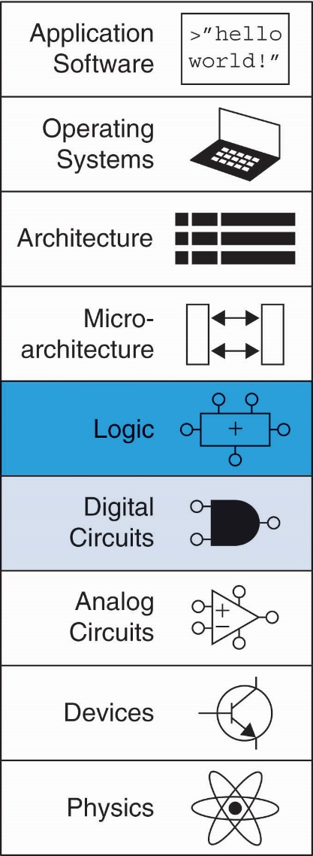
Chapter 3 :: Topics
Introduction
基本存储单元：锁存器、触发器 Latches, Flip-Flops
同步时序逻辑设计 Synchronous Logic Design
有限状态机 Finite State Machines
时序逻辑的时序 Timing of Sequential Logic
并行 Parallelism
同步时序电路分析

Slide 4
同步时序电路分析
同步时序电路：逻辑电路中的所有触发器都共用一个 时钟端。
可包含，也可不包含组合电路，
触发器可为任何类型的
同步时序电路的功能： 取决于输入、输出、触发器的状态。
分析：信号之间的直接或间接时序关系。
分析工具：
状态方程：代数式
状态表
状态图

Slide 5
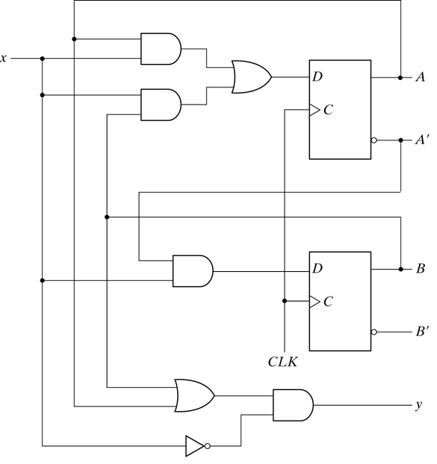
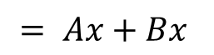
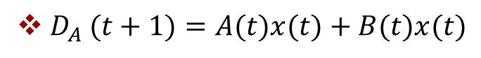



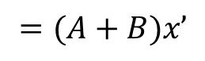
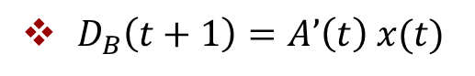
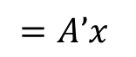
状态方程（State Equations）
状态方程(转移方程)：把次态表示成现态和输入的函数。
∵ D input determines the next state:
输入方程：
$D_{A} (t+1)=A(t)x(t)+B(t)x(t)$
$$A$$
$$= Ax+Bx$$
$D_{B}\left(t+1\right)=A’\left(t\right) x(t)$
$$=A’x$$
输出方程：
$$B$$
$y\left(t\right)=\left[A\left(t\right)+B\left(t\right)\right] x’(t)$
$$=(A+B)x’$$

Slide 6
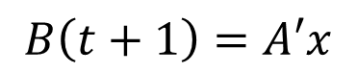
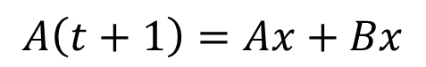
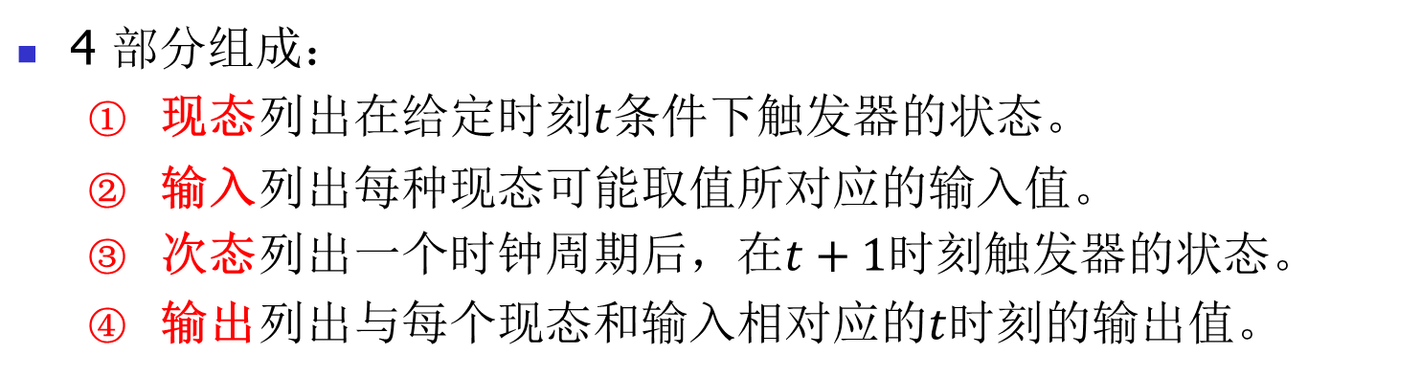
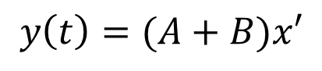
状态表 / 转移表（State Table）
4 部分组成：
现态列出在给定时刻$t$条件下触发器的状态。
输入列出每种现态可能取值所对应的输入值。
次态列出一个时钟周期后，在$t+1$时刻触发器的状态。
输出列出与每个现态和输入相对应的$t$时刻的输出值。
$$y\left(t\right)=(A+B)x′$$
$$A\left(t+1\right)=Ax+Bx$$
$$B\left(t+1\right)=A′x$$

Slide 7
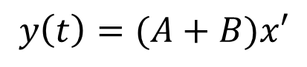
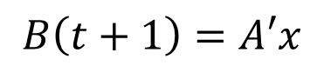
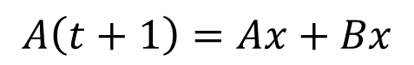
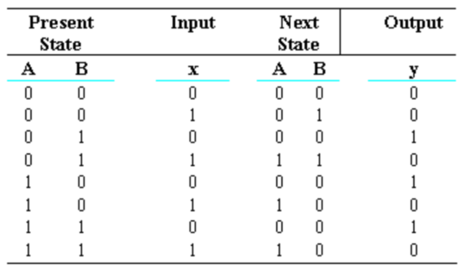
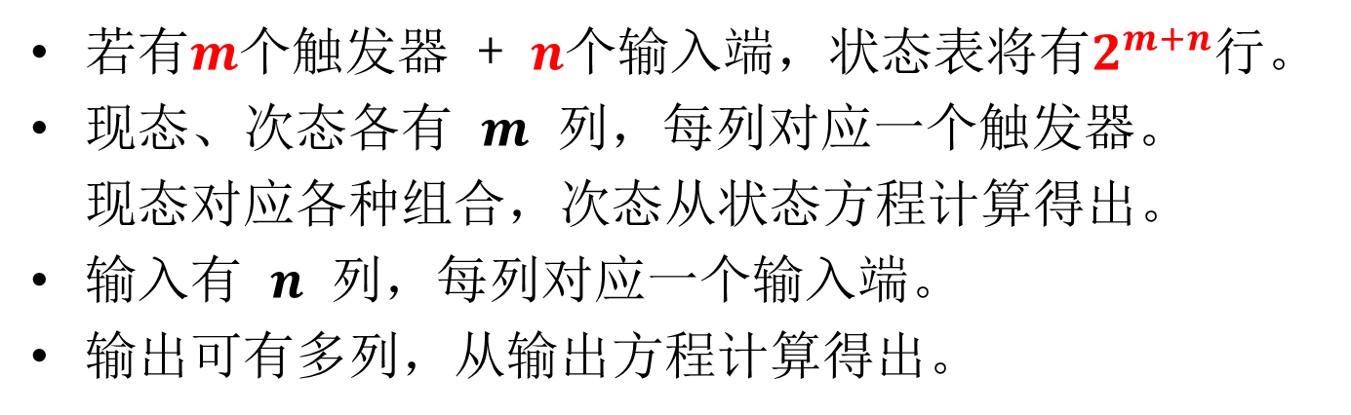
状态表的一般生成方法
若有$m$个触发器 + $n$个输入端，状态表将有$2^{m+n}$行。
现态、次态各有 $m$ 列，每列对应一个触发器。 现态对应各种组合，次态从状态方程计算得出。
输入有 $n$ 列，每列对应一个输入端。
输出可有多列，从输出方程计算得出。
$$A\left(t+1\right)=Ax+Bx$$
$$B\left(t+1\right)=A′x$$
$$y\left(t\right)=(A+B)x′$$

Slide 8
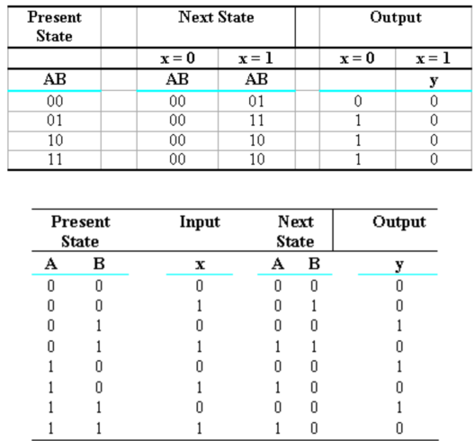
第二种状态表的描述方法
y

Slide 9
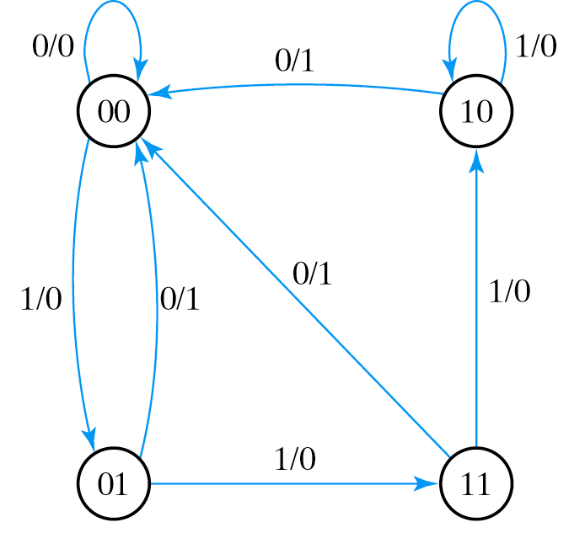
状态图 （State Diagram）
状态表示成圆圈；
圆圈内的二进制数值表示触发器的状态；
状态间的转移用有向连线表示；
有向连线旁的数值：现态的输入值 / 左侧输入对应的输出。

Slide 10
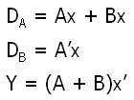

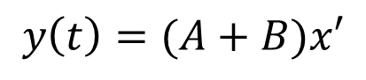
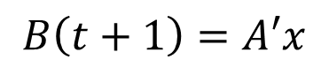
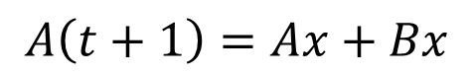
触发器输入方程 (激励方程)
输出方程：组合电路部分产生的外部输出，用布尔函数描述。
触发器输入方程 / 激励方程： 产生触发器输入的电路方程，也可用布尔函数描述。
$$A\left(t+1\right)=Ax+Bx$$
$$B\left(t+1\right)=A′x$$
A
$$y\left(t\right)=(A+B)x′$$
B
$D_{A}$：标号为A的D触发器输出

Slide 11
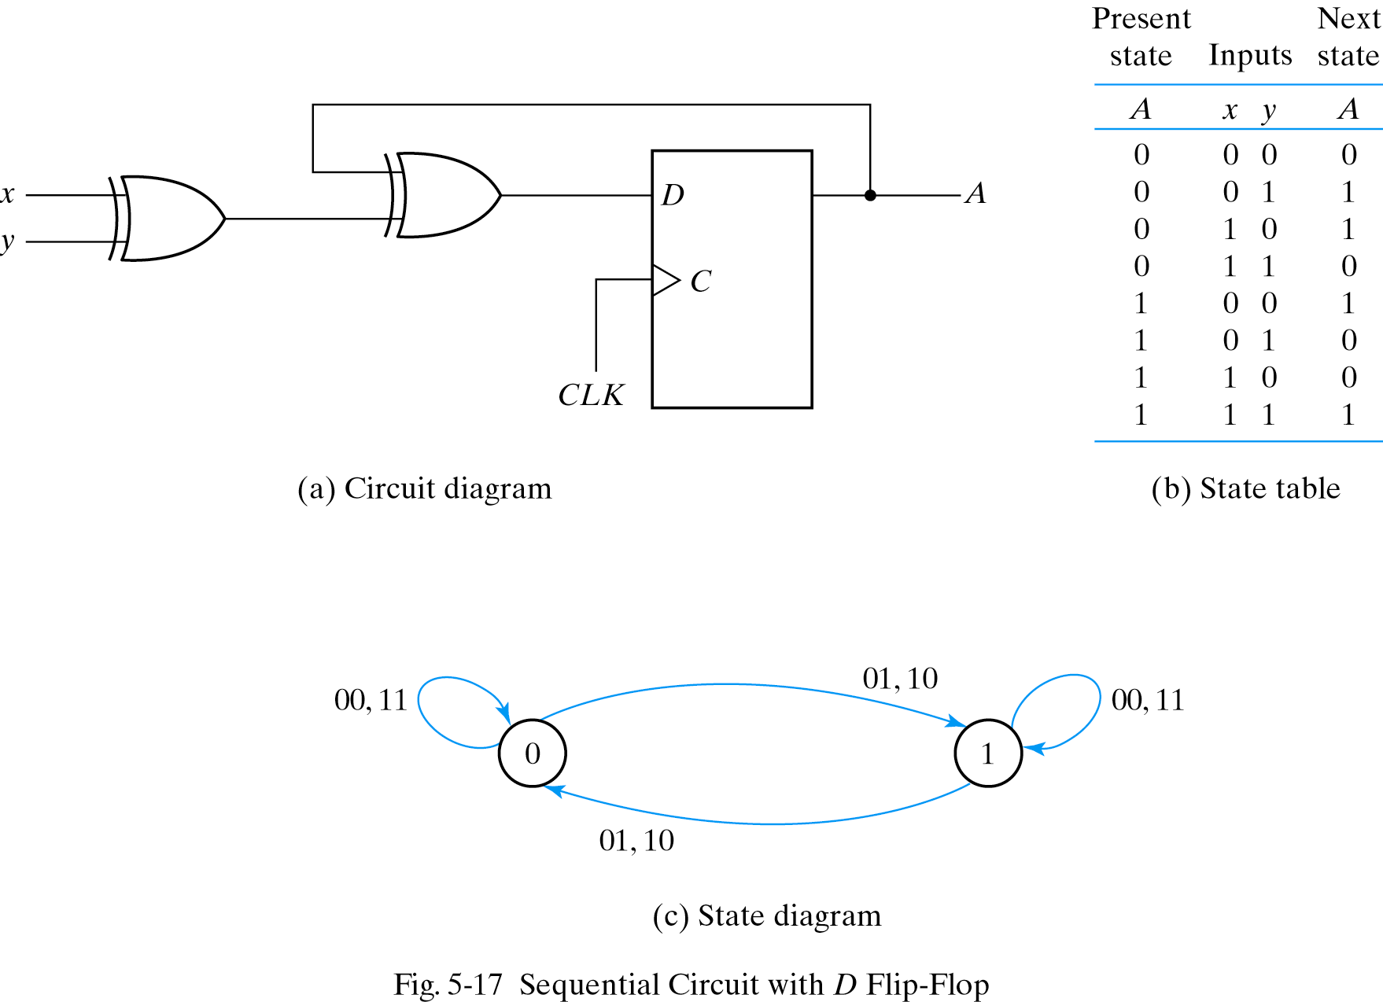
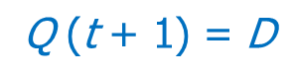
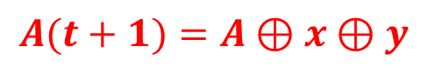
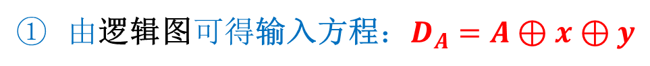
例1：带有D触发器的时序电路分析
由逻辑图可得输入方程：$D_{A}=A⊕x⊕y$
③
由$D$触发器特征方程：可得状态方程，得到次态
状态表
$$\text{Q} \text{(}\text{t} \text{+} \text{1) =} \text{D}$$
$$A(t+1)=A⊕x⊕y$$
④
状态图

Slide 12
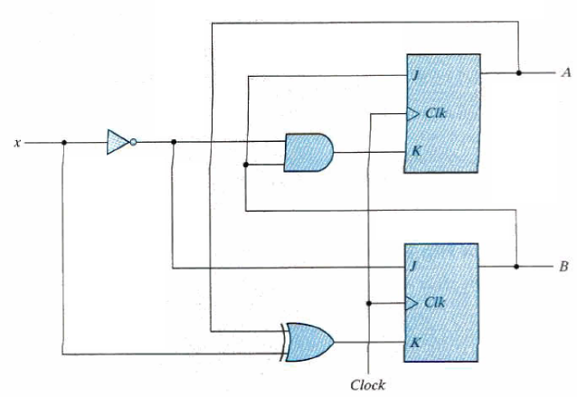
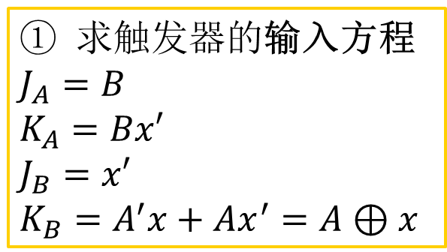
例2：带有JK触发器的时序电路分析
求触发器的输入方程
$$J_{A}=B$$
$$K_{A}=Bx′$$
$$J_{B}=x′$$
$$K_{B}=A^{′}x+Ax^{′}=A⊕x$$

Slide 13
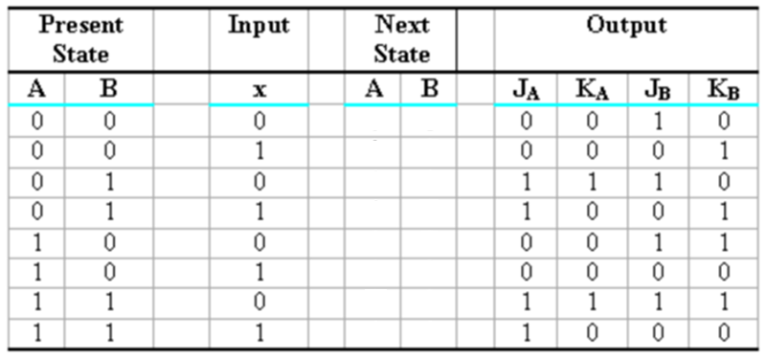
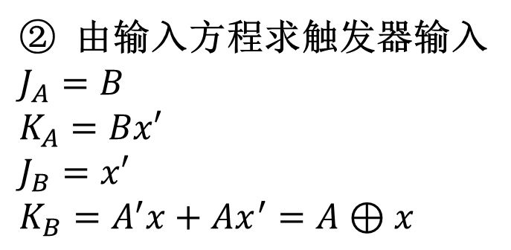
例2：电路分析
由输入方程求触发器输入
$$J_{A}=B$$
$$K_{A}=Bx′$$
$$J_{B}=x′$$
$$K_{B}=A^{′}x+Ax^{′}=A⊕x$$
触发器输入

Slide 14
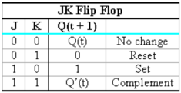
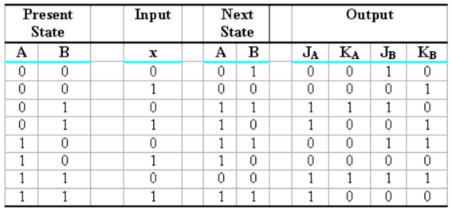
③由状态表求次态值
触发器输入

Slide 15
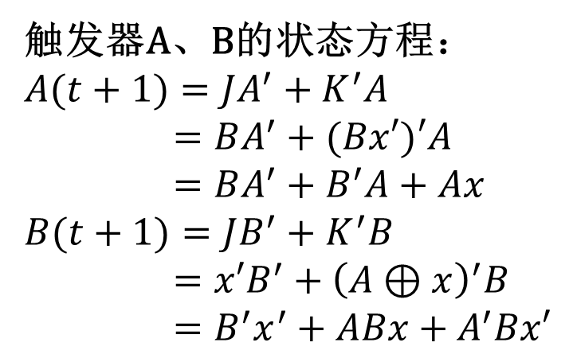
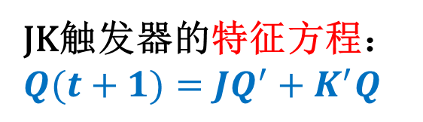
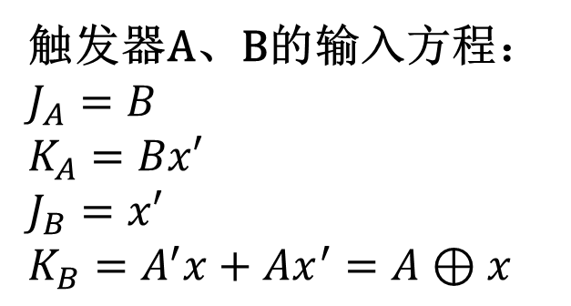
③由特征方程求次态值
触发器A、B的输入方程：
$$J_{A}=B$$
$$K_{A}=Bx′$$
$$J_{B}=x′$$
$$K_{B}=A^{′}x+Ax^{′}=A⊕x$$
JK触发器的特征方程：
$$Q(t+1)=JQ^{′}+K^{′}Q$$
触发器A、B的状态方程：
$$A(t+1)=JA^{′}+K^{′}A$$
$=BA^{′}+(Bx′)′A$
$=BA^{′}+B^{′}A+Ax$
$$B(t+1)=JB^{′}+K^{′}B$$
$=x′B^{′}+{\left(A⊕x\right)}^{′}B$
$={B^{′}x}^{′}+ABx+A^{′}Bx′$

Slide 16
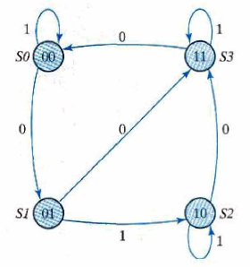
例2. ④ 求状态图

Slide 17
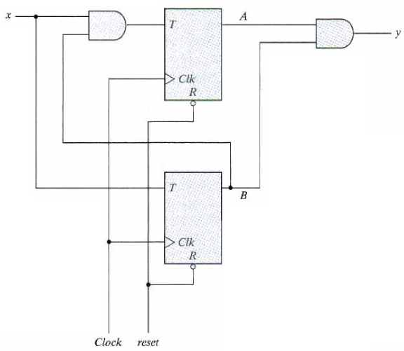
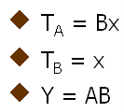
例3：由T触发器构成的时序电路分析
触发器输入方程

Slide 18
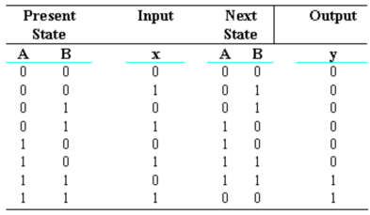
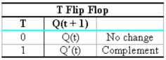




例3：T Flip Flop Analysis State Table
T触发器的特征方程：
$$Q\left(t+1\right)=T⊕Q$$
$$Q\left(t+1\right)=T^{′}Q+TQ′$$

Slide 19




有限状态机的米里Mealy和摩尔Moore模型
一般的时序电路都有输入、内部状态、输出。
米里型电路：输出是输入+现态的函数。
摩尔型电路：输出只是现态的函数。
$$y=\left(A+B\right)x′$$
$$y=AB$$

Slide 20



Example：Mealy Model
$$y=\left(A+B\right)x′$$
输出$y$是现态和输入两者的函数。

Slide 21


Example1: Moore Model
$$y=AB$$
输出$y$只是现态A、B的函数。

Slide 22
Example2: Moore Model

Slide 23
触发器
D触发器
JK触发器
T触发器
特征表：以表格形式描述触发器的逻辑功能.
特征方程：以方程形式描述触发器的逻辑功能. 次态=$f$(输入,现态)
$$Q\left(t+1\right)=D$$
$$Q(t+1)=JQ^{′}+K^{′}Q$$
$$Q(t+1)=TQ^{′}+T^{′}Q$$

Slide 24





练习1
JK触发器的CLK、J、K的波形如下，试对应画出Q、Q’的波形图.
$$clk$$
$$Q(t+1)=JQ^{′}+K^{′}Q$$
Notes:
如果Q开始是1，则后面的结果不同了。
但是，一般器件都有清零功能，在运行前清零。

Slide 25








同步时序电路的分析
触发器的特征表
触发器的特征方程
触发器的输入(激励)方程
触发器的状态(转移)方程
全电路的输出方程(组合电路)
全电路的状态方程(触发器)
分析
目标
输出方程：$y=\left(A+B\right)x′$
$D_{A}$输入方程：$D_{A}=Ax+Bx$
$D_{B}$输入方程：$D_{B}=A′x$
$D$触发器特征方程：$Q\left(t+1\right)=D$
输出方程：$y=\left(A+B\right)x′$
$D_{A}$状态方程：$A(t+1)=Ax+Bx$
$D_{B}$状态方程：$B(t+1)=A′x$

Slide 26



例1：带有D触发器的时序电路分析
由逻辑图可得输入方程：$D_{A}=A⊕x⊕y$
③
由触发器特征方程：可得状态方程，得到次态
状态表
$$\text{Q}\text{(}\text{t}\text{ + 1) = }\text{D}$$
$$A(t+1)=A⊕x⊕y$$
④
状态图

Slide 27


主从JK触发器
Notes:
参见老教材P412

Slide 28











练习2：分析时序电路逻辑功能
1
输出方程：$y=Q_{2}∙Q_{3}$
状态(转换)(真值)表
状态(转换)图
时序图 下页>>
${JK}_{1}$输入方程：$J_{1}=(Q_{2}∙Q_{3})′$
$$K_{1}=1$$
${JK}_{2}$输入方程：$J_{2}=Q_{1}$
$$K_{2}=({Q′}_{1}∙{Q′}_{3})′$$
${JK}_{3}$输入方程：$J_{3}=Q_{1}∙Q_{2}$
$$K_{3}=Q_{2}$$
JK 特征方程：
$$Q(t+1)=JQ^{′}+K^{′}Q$$
输出方程：$y=Q_{2}∙Q_{3}$
${JK}_{1}状态$方程：$Q_{1}(t+1)=(Q_{2}∙Q_{3})′{Q′}_{1}$
${JK}_{2}状态$方程：$Q_{2}\left(t+1\right)=Q_{1}∙{Q^{′}}_{2}+{Q′}_{1}∙{Q′}_{3}∙Q_{2}$
${JK}_{3}状态$方程：$Q_{3}\left(t+1\right)=Q_{1}∙Q_{2}∙{Q^{′}}_{3}+{Q′}_{2}∙Q_{3}$

Slide 29



练习2：分析时序电路逻辑功能 (2)
状态表
状态(转换)(真值)表
状态(转换)图
时序图
7进制计数器
y输出是进位
输出方程：$y=Q_{2}∙Q_{3}$
${JK}_{1}状态$方程：$Q_{1}(t+1)=(Q_{2}∙Q_{3})′{Q′}_{1}$
${JK}_{2}状态$方程：$Q_{2}\left(t+1\right)=Q_{1}∙{Q^{′}}_{2}+{Q′}_{1}∙{Q′}_{3}∙Q_{2}$
${JK}_{3}状态$方程：$Q_{3}\left(t+1\right)=Q_{1}∙Q_{2}∙{Q^{′}}_{3}+{Q′}_{2}∙Q_{3}$

Slide 30

练习2：分析时序电路逻辑功能 (3)
状态表
状态图
输出方程：$y=Q_{2}∙Q_{3}$
${JK}_{1}状态$方程：$Q_{1}(t+1)=(Q_{2}∙Q_{3})′{Q′}_{1}$
${JK}_{2}状态$方程：$Q_{2}\left(t+1\right)=Q_{1}∙{Q^{′}}_{2}+{Q′}_{1}∙{Q′}_{3}∙Q_{2}$
${JK}_{3}状态$方程：$Q_{3}\left(t+1\right)=Q_{1}∙Q_{2}∙{Q^{′}}_{3}+{Q′}_{2}∙Q_{3}$
Notes:
如果按：Q₁Q₂Q₃的次序，状态图就不是这个顺序了。

Slide 31

练习2：分析时序电路逻辑功能 (4)
状态表
时序图：便于实验测试、模拟

Slide 32







练习3：分析时序电路逻辑功能
输出方程：$y={A′Q}_{1}Q_{2}+A{Q′}_{1}{Q′}_{2}$
$D_{1}状态$方程：$Q_{1}(t+1)={Q′}_{1}$
$D_{2}状态$方程：$Q_{2}\left(t+1\right)={A⊕Q}_{1}⊕Q_{2}$
加减计数器

Slide 33


Verilog HDL

Slide 34
Mealy FSM (Verilog)
module Mealy_FSM (input x_in, clock, reset, output reg y_out );
reg [1: 0] state, next_state;
parameter S0 = 2'b00, S1 = 2'b01, S2 = 2'b10, S3 = 2'b11;
Verilog HDL共有19种数据类型，最基本的有4种：
变量：wire、reg (寄存器型)
常量：数字、参数(parameter)
parameter：用来定义常量，即定义一个标识符代表一个常量。
(符号常量) 可提高程序的可读性和维护性。 作用域：作用于声明的那个文件。
reg：通过赋值语句可改变寄存器储存的值，默认初始值为 x。
在always模块内被赋值的每一个信号都必须定义成reg型。 表示always模块内的指定信号，常代表寄存器或触发器的输出。

Slide 35
Mealy FSM (Verilog)
module Mealy_FSM (input x_in, clock, reset, output reg y_out );
reg [1: 0] state, next_state;
parameter S0 = 2'b00, S1 = 2'b01, S2 = 2'b10, S3 = 2'b11;
always @ ( posedge clock, negedge reset) // 将电路复位到初始状态S0
if (reset == 0) state <= S0;
else state <= next_state;
always块：边沿触发的always块常常描述时序行为，如状态机。若可综合，则通过综合工具自动地将其转换为表示寄存器组和门级组合逻辑的结构。
一个module内可有多个always块，它们是并行运行的。

Slide 36
Mealy FSM (Verilog)
module Mealy_FSM (input x_in, clock, reset, output reg y_out );
reg [1: 0] state, next_state;
parameter S0 = 2'b00, S1 = 2'b01, S2 = 2'b10, S3 = 2'b11;
always @ ( posedge clock, negedge reset) // 将电路复位到初始状态S0
if (reset == 0) state <= S0;
else state <= next_state;
always @ (state, x_in) // 描述了次态转换
case (state)
S0: if (x_in) next_state = S1; else next_state = S0;
S1: if (x_in) next_state = S3; else next_state = S0;
S2: if (~x_in) next_state = S0; else next_state = S2;
S3: if (x_in) next_state = S2; else next_state = S0;
endcase
S0
S2
S1
S3

Slide 37
Mealy FSM (Verilog)
module Mealy_FSM (input x_in, clock, reset, output reg y_out );
reg [1: 0] state, next_state;
parameter S0 = 2'b00, S1 = 2'b01, S2 = 2'b10, S3 = 2'b11;
always @ ( posedge clock, negedge reset) // 将电路复位到初始状态S0
if (reset == 0) state <= S0;
else state <= next_state;
always @ (state, x_in) // 描述了次态转换
case (state)
S0: if (x_in) next_state = S1; else next_state = S0;
S1: if (x_in) next_state = S3; else next_state = S0;
S2: if (~x_in) next_state = S0; else next_state = S2;
S3: if (x_in) next_state = S2; else next_state = S0;
endcase
always @ (state, x_in) // 计算函数输出
case (state)
S0 : y_out = 0; // 输出只随x而变化，
S1, S2, S3: y_out = ~x_in; // 而与现态无关
endcase
endmodule

Slide 38
Mealy FSM (Verilog)
module Mealy_FSM (input x_in, clock, reset, output reg y_out );
reg [1: 0] state, next_state;
parameter S0 = 2'b00, S1 = 2'b01, S2 = 2'b10, S3 = 2'b11;
always @ ( posedge clock, negedge reset) // 将电路复位到初始状态S0
if (reset == 0) state <= S0;
else state <= next_state;
always @ (state, x_in) // 描述了次态转换
case (state)
S0: if (x_in) next_state = S1; else next_state = S0;
S1: if (x_in) next_state = S3; else next_state = S0;
S2: if (~x_in) next_state = S0; else next_state = S2;
S3: if (x_in) next_state = S2; else next_state = S0;
endcase
always @ (state, x_in) // 计算函数输出
case (state)
S0 : y_out = 0; // 输出只随x而变化，
S1, S2, S3: y_out = ~x_in; // 而与现态无关
endcase
endmodule //后两个always块可以合并在一起
在无复位信号时，时钟上升沿触发，状态由第一个always块更新；
当状态由第一个状态更新时，状态的改变由第二个always块的敏感状态决定，用次态的有效值更新状态；
第三个always块也因状态的改变而更新输出的有效值。

Slide 39

模型
①
②
③
module Mealy_Zero_Detector (input x_in, clock, reset, output reg y_out );
reg [1: 0] state, next_state;
parameter S0 = 2'b00, S1 = 2'b01, S2 = 2'b10, S3 = 2'b11;
always @ ( posedge clock, negedge reset) // 将电路复位到初始状态S0
if (reset == 0) state <= S0;
else state <= next_state;
always @ (state, x_in) // 描述了次态转换
case (state)
S0: if (x_in) next_state = S1; else next_state = S0;
S1: if (x_in) next_state = S3; else next_state = S0;
S2: if (~x_in) next_state = S0; else next_state = S2;
S3: if (x_in) next_state = S2; else next_state = S0;
endcase
always @ (state, x_in) // 计算函数输出
case (state)
S0 : y_out = 0; // 输出只随x而变化，
S1, S2, S3: y_out = ~x_in; // 而与现态无关
endcase
endmodule
②
①
③

Slide 40

仿真测试
module t_Mealy_Zero_Detector;
wire t_y_out;
reg t_x_in, t_clock, t_reset;
Mealy_Zero_Detector M0 (t_y_out, t_x_in, t_clock, t_reset);
initial #200 $finish ;
initial begin t_clock = 0; forever #5 t_clock = ~t_clock; end
initial fork
t_reset = 0;
#2 t_reset = 1;
#87 t_reset = 0;
#89 t_reset = 1;
#10 t_x_in = 1;
#30 t_x_in = 0;
#40 t_x_in = 1;
#50 t_x_in = 0;
#52 t_x_in = 1;
#54 t_x_in = 0;
#70 t_x_in = 1;
#80 t_x_in = 1;
#70 t_x_in = 0;
#90 t_x_in = 1;
#100 t_x_in = 0;
#120 t_x_in = 1;
#160 t_x_in = 0;
#170 t_x_in = 1;
join
endmodule

Slide 41
块语句 1
块语句：将多条语句合并成一组，像一条语句一样。
顺序块：begin-end
块内语句顺序执行(除了带有内嵌延迟控制的非阻塞赋值语句);
如果语句包含延迟，则延迟总是相对于前面那条语句执行完成的仿真时间的。
reg x, y;
reg [1:0] z, w;
initial
begin
x = 1’b0; //在仿真时刻 0完成
#5 y = 1’b1; //在仿真时刻 5完成
#10 z = {x, y}; //在仿真时刻15完成
#20 w = {y,x}; //在仿真时刻35完成
end
reg x, y;
reg [1:0] z, w;
initial
begin
x = 1’b0;
y = 1’b1;
z = {x, y};
w = {y,x};
end

Slide 42
块语句 2
并行块：fork-join
块内语句并发执行(与书写顺序无关);
语句执行顺序由各自语句内延迟决定；
语句中的延迟是相对于块语句开始执行的时刻。
// 故意引入竞争，结果依赖于仿真器
reg x, y;
reg [1:0] z, w;
initial
fork
x = 1’b0;
y = 1’b1;
z = {x, y};
w = {y,x};
join
reg x, y;
reg [1:0] z, w;
initial
fork
x = 1’b0; //在仿真时刻 0完成
#5 y = 1’b1; //在仿真时刻 5完成
#10 z = {x, y}; //在仿真时刻10完成
#20 w = {y,x}; //在仿真时刻20完成
join

Slide 43

Moore Machine (状态机描述)
module Moore_Model (output [1: 0] y_out, input x_in, clock, reset);
reg [1: 0] state;
parameter S0 = 2'b00, S1 = 2'b01, S2 = 2'b10, S3 = 2'b11;
always @ ( posedge clock, negedge reset)
if (reset == 0) state <= S0; // Initialize to state S0
else case (state)
S0: if (~x_in) state <= S1; else state <= S0;
S1: if ( x_in) state <= S2; else state <= S3;
S2: if (~x_in) state <= S3; else state <= S2;
S3: if (~x_in) state <= S0; else state <= S3;
endcase
assign y_out = state; // Output of flip-flops
endmodule

Slide 44

Moore Machine 仿真结果
module Moore_Model (output [1: 0] y_out, input x_in, clock, reset);
reg [1: 0] state;
parameter S0 = 2'b00, S1 = 2'b01, S2 = 2'b10, S3 = 2'b11;
always @ ( posedge clock, negedge reset)
if (reset == 0) state <= S0; // Initialize to state S0
else case (state)
S0: if (~x_in) state <= S1; else state <= S0;
S1: if ( x_in) state <= S2; else state <= S3;
S2: if (~x_in) state <= S3; else state <= S2;
S3: if (~x_in) state <= S0; else state <= S3;
endcase
assign y_out = state; // Output of flip-flops
endmodule
摩尔状态机的输出没有毛刺。

Slide 45

T触发器的 状态机描述
module Moore_T (output y_out, input x_in, clock, reset);
reg [1: 0] state;
parameter S0 = 2'b00, S1 = 2'b01, S2 = 2'b10, S3 = 2'b11;
always @ ( posedge clock, negedge reset)
if (reset == 0) state <= S0; // Initialize to state S0
else case (state)
S0: if (x_in) state <= S1; else state <= S0;
S1: if (x_in) state <= S2; else state <= S1;
S2: if (x_in) state <= S3; else state <= S2;
S3: if (x_in) state <= S0; else state <= S3;
endcase
assign y_out = (state == S3); // Output of flip-flops
endmodule

Slide 46

T触发器的 结构描述
module Moore_STR_T (output y, A, B, input x, clock, reset);
wire TA, TB;
// Flip-flop input equations
assign TA = x & B;
assign TB = x;
// Output equation
assign y = A & B;
// Instantiate Toggle flip-flops
Toggle_flip_flop M_A (A, TA, clock, reset);
Toggle_flip_flop M_B (B, TB, clock, reset);
endmodule
module Toggle_flip_flop (output reg Q, input T, CLK, RST_b);
always @ ( posedge CLK, negedge RST_b)
if (RST_b == 0) Q <= 1'b0;
else if (T) Q <= ~Q;
endmodule

Slide 47

T触发器的 仿真结果
module t_Moore_T;
wire t_y_out_2, t_y_out_1;
reg t_x_in, t_clock, t_reset;
Moore_T M1(t_y_out_1, t_x_in, t_clock, t_reset);
Moore_STR_T M2(t_y_out_2, A, B, t_x_in, t_clock, t_reset);
initial #200 $finish ;
initial begin
t_reset = 0;
t_clock = 0;
#5 t_reset = 1;
repeat (16)
#5 t_clock = ~t_clock;
end
initial begin
t_x_in = 0;
#15 t_x_in = 1;
repeat (8)
#10 t_x_in = ~t_x_in;
end
endmodule

Slide 48
Chapter 3 :: Topics
Introduction
基本存储单元：锁存器、触发器 Latches, Flip-Flops
同步时序逻辑设计 Synchronous Logic Design
有限状态机 Finite State Machines
时序逻辑的时序 Timing of Sequential Logic
并行 Parallelism
状 态 化 简 和 分 配

Slide 49



状态化简和状态分配
状态本身是次要的，下图中用字母代替二进制。
重要的是：输入产生确定的输出序列。

Slide 50
状态化简
状态化简：在时序电路中，减少触发器数目的过程。
化简原则：电路的输入、输出关系保持不变。
副 作 用：可能会使电路中增加更多的组合逻辑。
当对状态进行化简时，使用状态表比状态图更方便。
两个状态等价的条件：对所有可能的输入、输出都相同， 且电路的次态相同或等效。
当两个状态等价时，其中的一个状态可以被另一个代替，此时输入-输出关系不变。

Slide 51
状态化简 实例
两个状态等价的条件：对所有可能的输入、输出都相同， 且电路的次态相同或等效。

Slide 52




状态化简 过程

Slide 53

状态化简 结果

Slide 54


状态分配
状态化简后，还需要给每个状态编码。
如果电路有$m$个状态，就需要$n$位，$2^{n}≥m$
没有用的码字可认为是任意态，有助于简化电路。
顺序编码
格雷编码
有利于逻辑代数化简
一位热位
每个状态用1个触发器;但不需要用译码电路。

Slide 55

状态分配 示例

Slide 56
Finite State Machine (FSM)
Consists of:
State register
Stores current state
Loads next state at clock edge
Combinational logic
Computes the next state
Computes the outputs

Slide 57
Finite State Machines (FSMs)
Next state determined by current state and inputs
Two types of finite state machines differ in output logic:
Moore FSM: outputs depend only on current state
Mealy FSM: outputs depend on current state and inputs

Slide 58
由电路图导出状态机步骤：
检查电路，标明输入、输出和状态位。
写出下一个状态和输出等式。
创建下一个状态和输出表。
删除不可达状态来简化下一个状态表。
给每个有效状态位组合指定状态名称。
用状态名称重写下一个状态和输出表。
画出状态转换图。
使用文字阐述有限状态机的功能。

Slide 59


例3.9 门锁 (P80)

Slide 60
作业 P98
3.31

